Slide 1
Этапы выполнения и схемы химической завивки.
Мясникова Е.А.

Slide 2
Технология выполнения химической завивки.
Подготовительные работы;
Способы выполнения;
Этапы выполнения;
Заключительные работы.

Slide 3
Необходимые инструменты для химической завивки.
Пластмассовая расческа хвостик;
Утеплительную шапочку или махровое полотенце;
Пластмассовая мисочка;
2 поролоновые губки для нанесения состава;
Коклюшки разного диаметра, мерный стаканчик;
Пластмассовые зажимы;
Полиэтиленовый пеньюар;
Состав для химической завивки.

Slide 4
Правила накручивания волос.
Ширина пряди равна длине коклюшки;
Толщина пряди равна диаметру коклюшки;
Оттяжка перпендикулярна голове (немного от себя;
Прядь накручивается ровно, с хорошим натяжением( как нитки на катушке);
Резинка не должна перетягивать корень пряди, иначе произойдет залом волос;
Для лучшей накрутке концов прядей использовать специальную бумагу.

Slide 5
Этапы выполнения химической завивки.
Вымыть волосы шампунем, отжать влагу , просушить полотенцем.
Накрутить волосы на коклюшки, смазать кожу у КЛРВ жирным кремом (защита от раздражения), скрутить жгут из Х/Б полотенца и обвязать вокруг головы (чтобы состав не стек на кожу лица и т.д), нанести хим состав ( при помощи аппликатора, каждую коклюшку);
Время выдержки хим. Состава;
Проверить качество завитка;
После время выдержки смываем хим состав горячей водой не раскручивая коклюшек, промакнуть волосы махровым полотенцем (для удаления излишков влаги) .
Нанесение фиксажа: скрутить Х/Б полотенце в жгут и обвязать вокруг головы (чтобы фиксаж не стек на кожу лица и шеи) , вспенить раствор губкой и нанести на каждую коклюшку, обработав прядь со всех сторон.

Slide 6
Конечная обработка волос.
Обильно прополоскать волосы теплой водой;
Выполнить нейтрализацию(специальным препаратом или подкисленной водой)
Высушить волосы поддерживая локоны.

Slide 7
Рекомендации по уходу за хим завивкой.
Не рекомендуется расчесывать волосы в день завивки расческой с частыми зубьями;
Мыть голову не раньше чем через 2 дня;
При мытье волос рекомендуется использовать специальные питательные шампуни, опаласкиватели и бальзамы.

Slide 8
Ошибки при выполнении завивки.
Деление волос на небольшие пряди с использованием малого числа коклюшек ослабляет воздействие состава, в результате чего некоторые пряди остаются не завитые;
Использование состава поистечение срока его годности, недостаточное время выдержки фиксажа.

Slide 9
Техника «горизонтальная классическая».
Направление накрутки:
Затылочная зона –назад вниз;
Височная и боковая зона –вниз;
Теменная зона-к лицу.

Slide 10
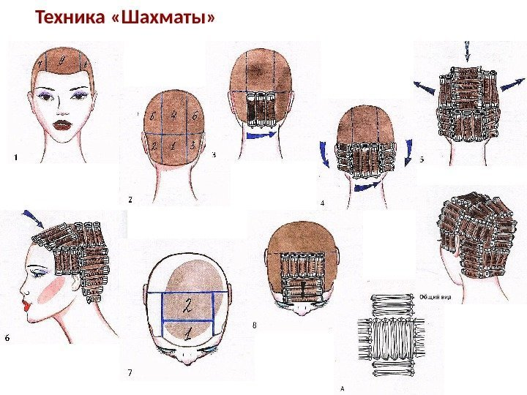
Накрутка в шахматном порядке.
Применяется при широких височно-боковых зонах.
Теменная зона накручивается, на остальной поверхности головы коклюшки располагаются в шахматном порядке.

Slide 11
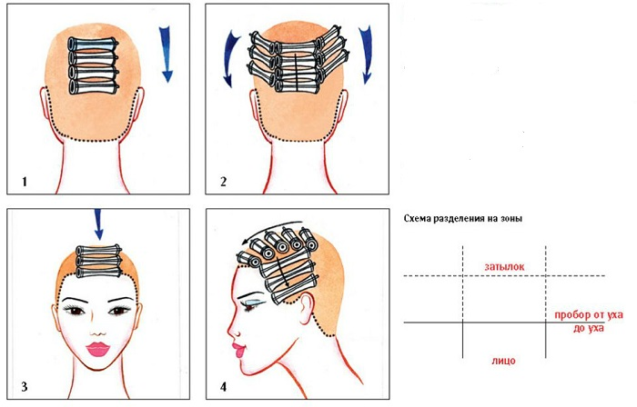
Частичная хим завивка.
Используется при короткой стрижки.
Выглядит естественно, придает волосам пышность.
Чтобы завивка выглядела более натурально при переходе от прямых волос к вьющимся не следует накручивать короткие волосы затылочной и височной зоны на мелкие коклюшки.

Slide 12
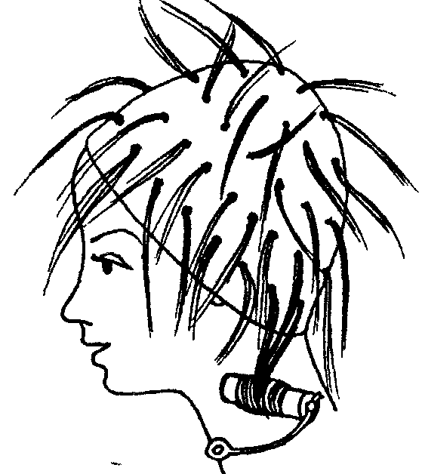
Техника завивки «На шапочку».
Одеваем шапочку и вытягиваем через дырочки пряди, затем накручиваем на коклюшки (можно накручивать несколько прядей на одну коклюшку).
Придает дополнительный обьем.

Slide 13
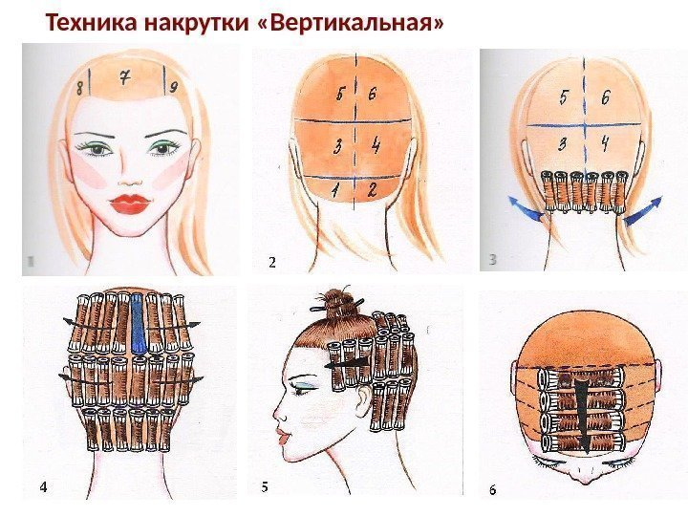
Вертикальная завивка.
Накрутка начинается с нижней затылочной зоны, проборы вертикальны.
Оттяжка выполняется от себя.
Чтобы локоны выглядели естественно и не сливались нужно пряди накручивать в разные стороны.

Slide 14
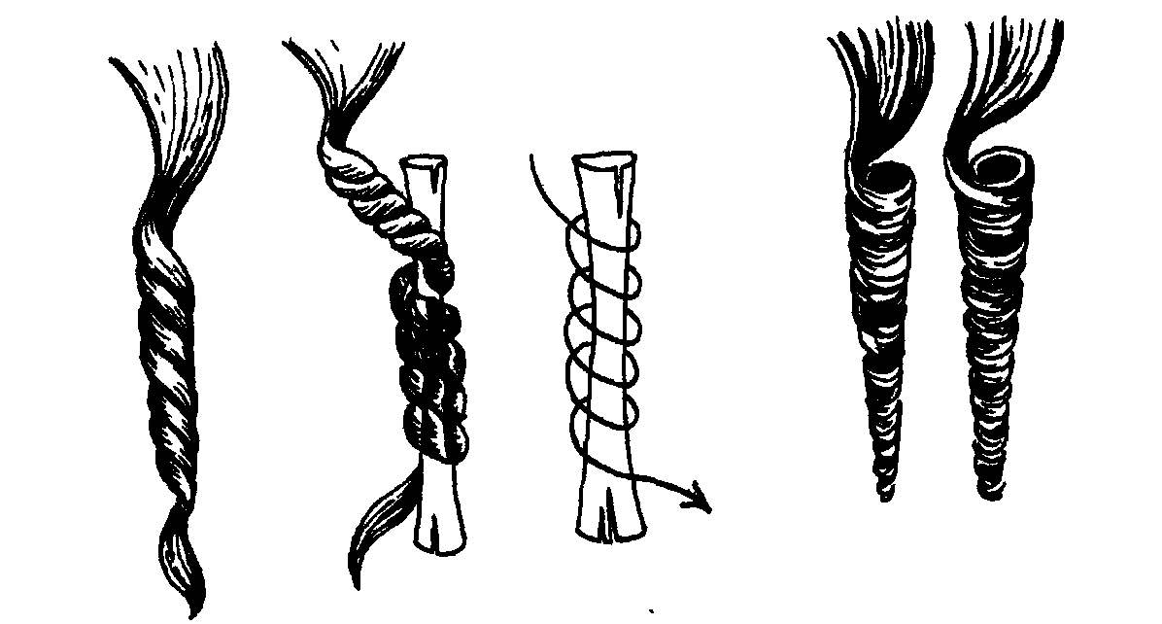
Спиральная завивка.
Дает красивый завиток похожий на пружину. Накрутка выполняется на специальные коклюшки, в этом случае начинаем крутить прядь от корня. Можно применять обычные коклюшки , предварительно скрутив прядь в жгут. Теменную зону можно накручивать классическим способом.

Slide 15
Завивка на шпильку.
Выделяя пучки волос накручиваем на шпильку, выполненную из неметаллического материала. Концы волос можно закрепить обычной резинкой.

Slide 16
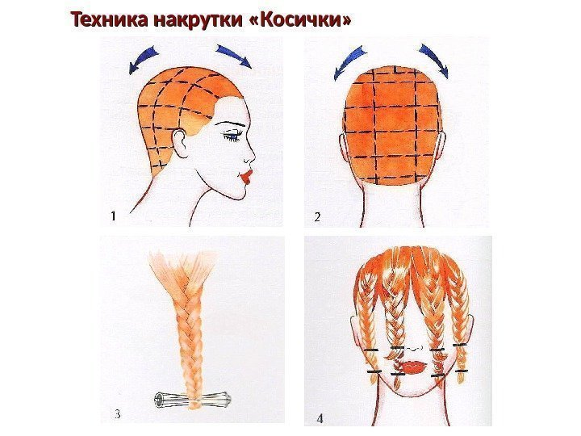
Техника «косички».
Выделяются пучки волос и плетутся тугие косички, концы которых закручивают на коклюшки обычным способом.
Можно закрутить на колюшку всю косичку до основания или ее кончики.
Эффект готовой укладки-мелкие гофрированные пряди у корня и локо на конце пряди.

Slide 17
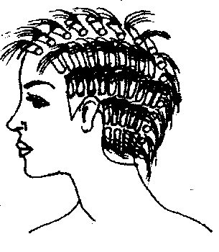
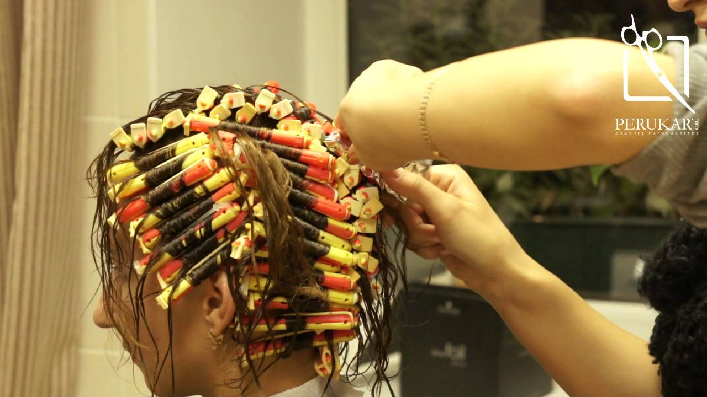
Прикорневая завивка.
Чаще всего применяется, когда хотят создать обьем у корней волос, не затрагивая концы прядей.
Длина пряди, которую завивают, может быть любой.

Slide 18
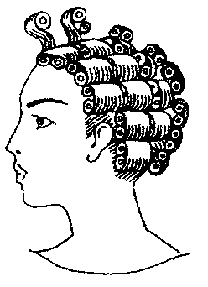
Завивка на 2 коклюшки.
Пряди выделяют горизонтальными проборами
Накручивать начинают с более удобного участка(с теменной или верхней затылочной зоны по направлению к шее).
Прядь оттягивают наверх и накручивают от конца на одну коклюшку.
Эффект-у корня достаточно крупный естественный завиток, концы получаются тугой формы.

Slide 19
Круговая накрутка.
Этот вид завивки предназначен для получения упругих локонов.
Завитки как бы продолжают друг друга, сливаясь вместе: имеют вид природных локонов.

Slide 20
Техника «хвост»
Отделять от хвоста тонкие пряди и накручивать их на коклюшки (можно разного диаметра).
Равномерно распределять прядь волос по ширине коклюшки.
Завивка хвоста не придает прикорневого обьема волосам.
Получите красивый завиток и движение волос.

Slide 21
Спасибо за внимание

